Slide 1
Hotspot
COMPUTER NETWORK MANAGEMENT
Week - 10
Universitas Kristen Wira Wacana Sumba
Lecturer - Fajar Hariadi

Slide 2
Computer Network Management
  Contents
1
Hotspot Mikrotik
2
Limitasi Hotspot
3
Implementasi Hotspot

Slide 3
Hotspot
  01

Slide 4
Hotspot
Hotspot merupakan salah satu fitur mikrotik untuk mengatur autorisasi pengguna terhadap akses sumber daya dalam jaringan.
Hotspot bekerja pada layer 7 dari OSI Layer
Hotspot tidak menyediakan fitur enkripsi
Untuk melakukan log in, pengguna dapat menggunakan berbagai macam web browser dengan menggunakan HTTP atau HTTPS
Gateway pada hotspot memfasilitasi proses akunting terhadap lama waktu akses pengguna, jumlah data yang diakses pengguna.

Slide 5
Hotspot
Sistem hotspot juga dapat melakukan pembatasan terhadap bitrate atau kecepatan akses, durasi, jumlah data yang diakses pengguna dan batasan lainnya
Penerapan hotspot selain menyediakan otentikasi terhadap pengguna untuk dapat mengakses internet dapat juga digunakan untuk melakukan otorisasi atau batasan akses kepada pengguna.
Hotspot juga menyediakan fitur walled garden agar pengguna dapat mengakses sumber daya jaringan tertentu tanpa perlu melakukan otentikasi

Slide 6
Radius Server
Remote Authentication Dial-In User Service (Radius) merupakan protokol jaringan yang digunakan untuk pusat otentikasi, otorisasi dan akunting (AAA - Authentication, Authorization, and Accounting)
Protokol ini biasanya digunakan untuk melakukan manajemen pengguna dalam mengakses sumber daya maupun layanan dalam jaringan komputer
Radius dibuat pada tahun 1991 oleh Livington Enterprises sebagai protokol dalam menyediakan server otentikasi dan otorisasi yang di kemudian hari digunakan sebagai standar IEEE dan IETF

Slide 7
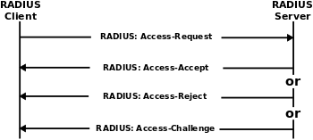
Radius Server
Permintaan akan dimulai dari user dengan melakukan request, kemudian server dapat merespon dengan kondisi accept (diterima), reject (ditolak), atau diberikan challenge (permintaan otentikasi)

Slide 8
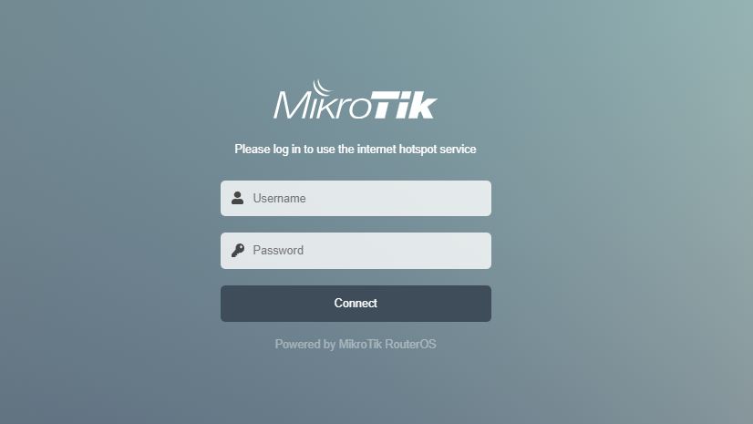
Radius Server
Client melakukan koneksi ke jaringan
Client mendapatkan IP Address
Mikrotik mengalihkan pengguna ke Captive Portal
Pengguna melakukan otentikan
Informasi akses pengguna disimpan dan dihitung
Pengguna mengakses sumber daya jaringan sampai mencapai limit
Contoh Captive Portal
Captive portal ini dapat dimodifikasi menggunakan bahasa HTML (Hyper-Text Markup Language)

Slide 9
Fitur Hotspot
Limitasi
Hotspot menyediakan layanan pembatasan terhadap akses pengguna, jenis limitasi yang dapat bermacam-macam, seperti bandwidth, waktu akses, maupun jumlah data yang diakses pengguna. Limitasi dapat diterapkan per user atau per group user
DHCP
Hotspot secara otomatis menyediakan fitur DHCP sehingga ketika pengguna terhubung ke dalam jaringan, perangkat pengguna dapat langsung mendapatkan IP Address dan konfigurasi lainnya yang diperlukan

Slide 10
Fitur Hotspot
Bypass
Normalnya akses pengguna akan dibatasi sebelum melakukan otentikasi (log in), namuan dengan bypas dapat dilakukan ke perangkat tertentu sehingga bisa langsung mengakses jaringan tanpa perlu melakukan otentikasi, misalnya untuk admin bisa langsung mengatur jaringan tanpa perlu login, atau perangkat seperti printer atau webcam yang tidak dapat melakukan login bisa langsung terhubung dengan jaringan

Slide 11
Fitur Hotspot
Advertisement
Fitur advertisement dapat digunakan untuk menampilkan pop up tertentu ke perangkat pengguna. Pop up yang muncul dalam bentuk halaman web yang bisa diatur interval atau frekuensi kemunculannya
Trial User
Untuk pengguna yang belum yakin terhadap kemampuan jaringan hotspot dapat menggunakan fitur ini untuk melakukan uji coba mengakses sumber daya jaringan selama periode tertentu, sehingga user tetap dapat mengakses sumber daya jaringan tanpa perlu melakukan log in sampai batas waktu yang ditentukan

Slide 12
Fitur Hotspot
Voucher
Hotspot juga dapat digunakan untuk membuat sistem voucher untuk calon pelanggan hotspot. Jenis voucher dapat diatur harga dan batasan untuk setiap jenis voucher yang diterbitkan. Fitur voucher ini juga sering digunakan di hotel atau penginapan sehingga ketika ada pelanggan hotel dapat diberikan voucher yang berbeda berdasarkan jenis kamar yang dipesan. Setiap voucher akan berisi username dan password yang dapat digunakan untuk mengakses hotspot.

Slide 13
Limitasi Hotspot
  02

Slide 14
Limitasi Hotspot
Shared User
Limitasi ini akan membatasi jumlah perangkat yang bisa terkoneksi dalam waktu yang bersamaan ke hotspot. Sehingga satu username dan password dapat digunakan di beberapa perangkat yang berbeda
Bit Rate
Limitasi bit rate digunakan untuk membatasi kecepatan transfer data untuk perangkat pengguna. Limit bit rate ini biasanya digunakan agar setiap pengguna dapat jatah kecepatan yang adil dalam mengakses jaringan.

Slide 15
Limitasi Hotspot
Uptime
Limitasi uptime akan memberikan batasan ke user terhadap berapa lama user telah terhubung dengan hotspot. Setelah mencapai batasan waktunya user tidak akan bisa lagi mengakses sumber daya jaringan dengan menggunakan username atau password yang sama.
Byte In
Merupakan batasan besarnya paket yang dikirim dari user yang melewati hotspot (upload dari user). Hitungan byte in akan selalu bertambah ketika ada pengiriman data dari user menuju hotspot atau diforward hotspot menuju tujuan lain

Slide 16
Limitasi Hotspot
Byte Out
Merupakan batasan besarnya paket yang diterima oleh user melalui hotspot (download oleh user). Hitungan byte out akan selalu bertambah ketika ada pengiriman data dari hotspot menuju ke user, baik paket datanya berasal dari hotspot itu sendiri atau merupakan hasil forward yang berasal dari perangkat lain
Byte Total
Byte total merupakan batasan dari gabungan antara byte in dan byte out, atau total upload dan download yang telah dilakukan oleh user. Perhitungan ini akan selalu bertambah selama ada proses transfer data dari dan ke perangkat pengguna

Slide 17
Implementasi Hotspot
  03

Slide 18
Alur Implementasi Hotspot
Hotspot Server
Pengaturan hotspot server digunakan untuk memilih interface yang akan diterapkan atau akan dimonitoring oleh hotspot
Selain itu hotspot digunakan untuk mendefinisikan tampilan dari captive portal
User Profile
Pengaturan user profile digunakan untuk mendefinisikan hak user ketika mengakses sumber daya hotspot
Profil ini juga digunakan untuk meng-klasifikasikan user per golongan sehingga dapat dilakukan batasan per group user
Users
Pengaturan ini berisi database dan informasi otentikasi user ke hotspot
Pada pengaturan ini juga dapat dilakukan pembatasan per user baik batasan uptime, byte in, byte out, dan byte total
Extra Configuration
Konfigurasi tambahan ini sifatnya opsional, dimana pengaturan tambahan yang dapat dilakukan adalah IP Bindings untuk melakukan NAT satu banding satu, mem-bypass atau mem-block user tertentu, serta walled garden untuk mem-bypass atau memblock situs tertentu atau

Slide 19
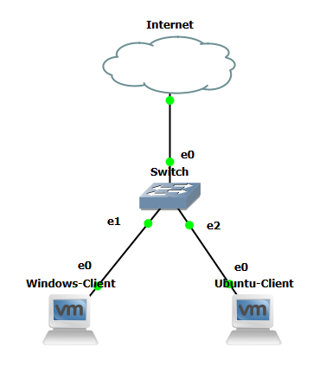
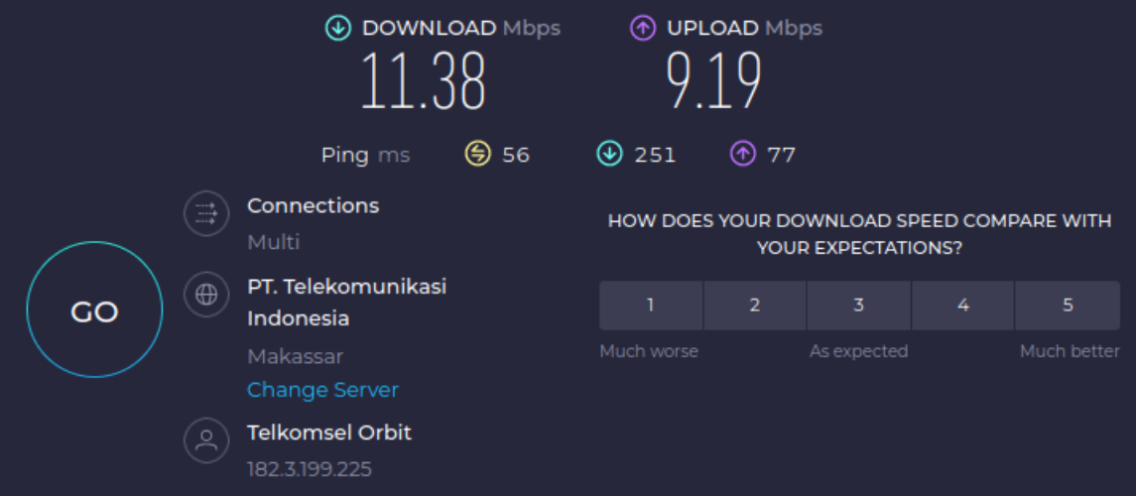
Pengujian Tanpa Hotspot
Pengujian ini dilakukan tanpa ada pembatasan bitrate
Pada saat implementasi hotspot akan dilakukan pembatasan bitrate

Slide 20
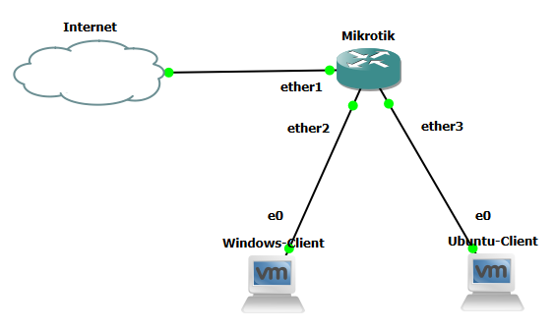
Topologi
Pada hotspot user akan dibuat 2 buah user dengan batasan bit rate 1 Megabit
Bridge | Port | DHCP | IP Address
Internet | ether1 | DHCP Client | -
LAN | ether2, ether3 | DHCP Server | 192.168.10.1/24

Slide 21
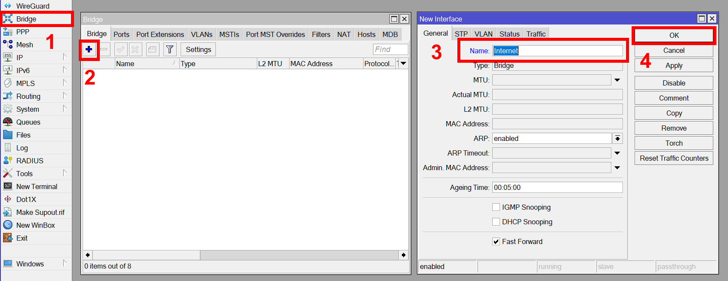
Membuat Bridge - Router
Langkah Konfigurasi Bridge
Buat bridge untuk kedua sesuai dengan tabel
Bridge | Port | DHCP | IP Address
Internet | ether1 | DHCP Client | -
LAN | ether2, ether3 | DHCP Server | 192.168.10.1/24

Slide 22
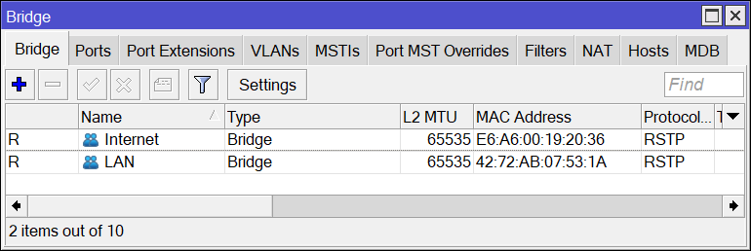
Membuat Bridge - Router
Hasil bridge akan terlihat seperti gambar berikut
Selanjutnya memasukkan port sebagai anggota bridge sesuai dengan tabel berikut:
Bridge | Port | DHCP | IP Address
Internet | ether1 | DHCP Client | -
LAN | ether2, ether3 | DHCP Server | 192.168.10.1/24

Slide 23
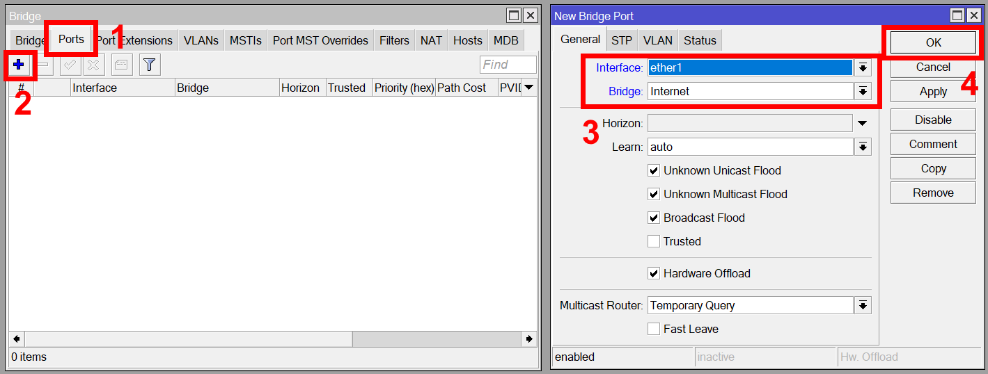
Port Bridge - Router
Untuk memasukkan port menjadi anggota bridge, masuk ke dalam tab port
Tambahkan semua port pada bridge yang sesuai
Bridge | Port | DHCP | IP Address
Internet | ether1 | DHCP Client | -
LAN | ether2, ether3 | DHCP Server | 192.168.10.1/24

Slide 24
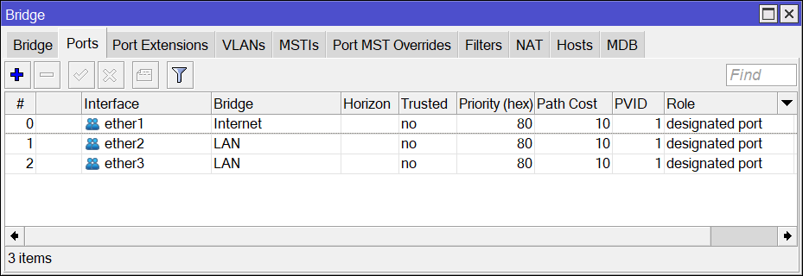
Port Bridge - Router
Hasil penambahan port pada bridge yang telah dibuat:
Bridge | Port | DHCP | IP Address
Internet | ether1 | DHCP Client | -
LAN | ether2, ether3 | DHCP Server | 192.168.10.1/24

Slide 25
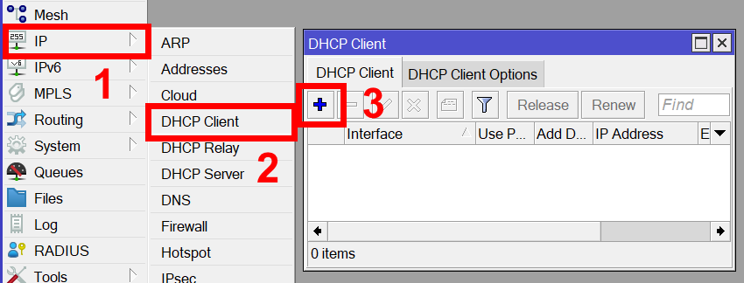
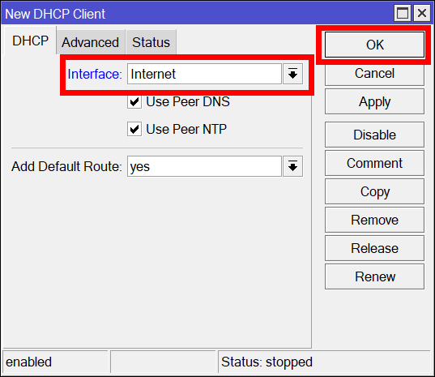
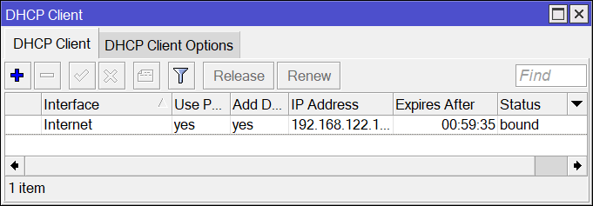
DHCP Client - Router
IP address untuk koneksi internet perlu didapatkan pada bridge internet yang telah dibuat, dengan cara menjadikan bridge sebagai DHCP CLient
Hasil IP Address yang didapat bisa saja berbeda, tergantung dari pengaturan sumber internet atau langganan ISP

Slide 26
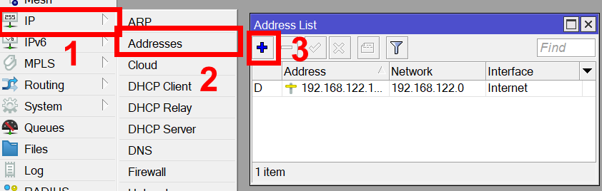
IP Address Gateway - Router
Sebelum dapat membuat DHCP Server yang harus dilakukan adalah menentukan IP Address interface pada router yang akan menjadi DHCP Server
Pada list yang ada sudah terdapat ip address dari DHCP Client sebelumnya

Slide 27
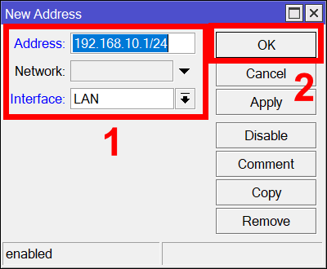
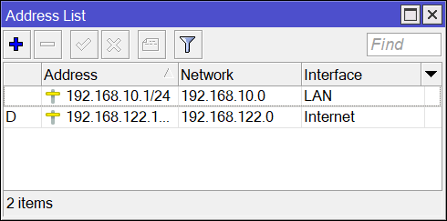
IP Address Gateway - Router
IP Address pada bridge LAN ini merupakan gateway yang akan digunakan oleh seluruh komputer yang terhubung dengan interface bridge LAN (ether2, ether3)
Hasil pemberian IP Address gateway terlihat seperti berikut

Slide 28
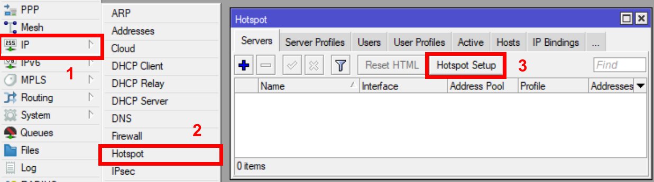
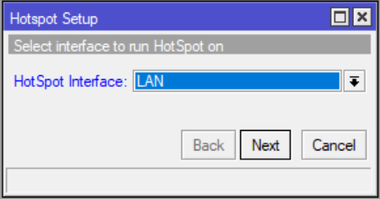
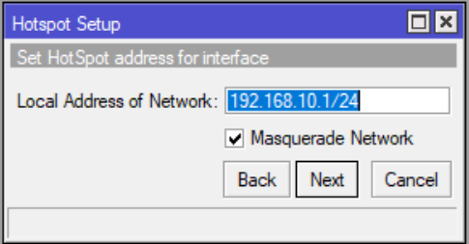
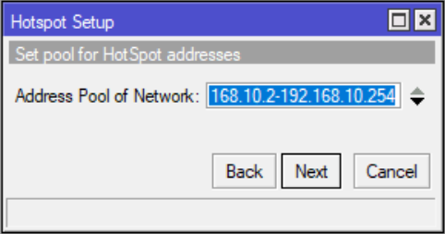
Hotspot Server - Router
Pada tahap ini kemudian masuk dalam pembuatan hotspot, dimulai dengan pembuatan hotspot server
Pilih interface LAN
Address dan address pool biarkan default

Slide 29
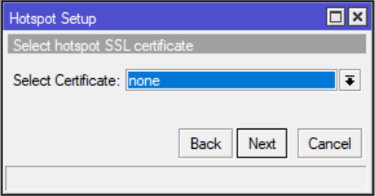
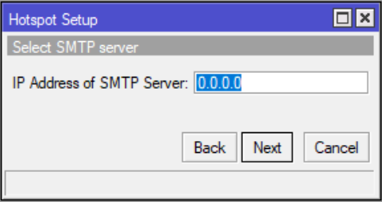
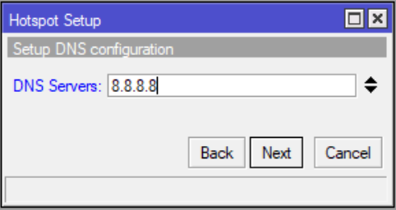
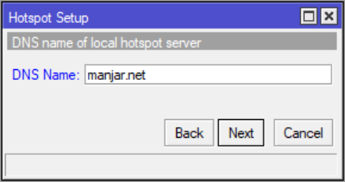
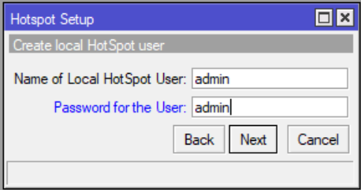
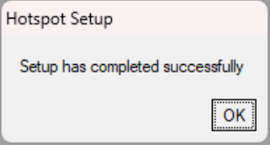
Hotspot Server - Router
DNS name akan menjadi URL untuk login hotspot
Pilih certificate none,
SMPT 0.0.0.0
DNS 8.8.8.8
Default login untuk admin hotspot
Hotspot server selesai dikonfigurasi

Slide 30
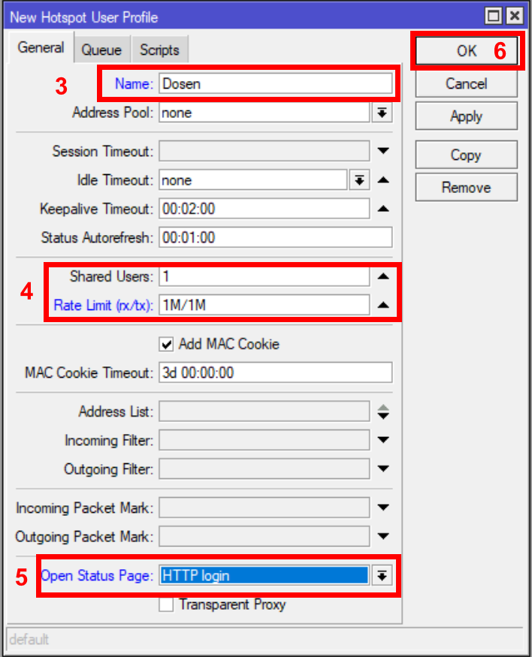
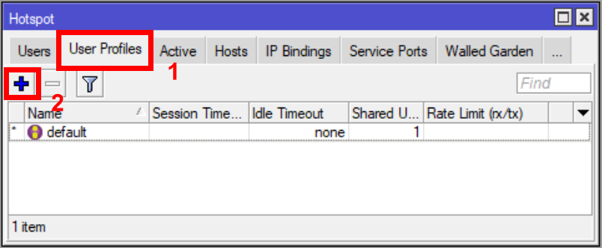
User profile - Router
Setelah hotspot server selanjutnya dibuat user profile untuk mengelompokkan user berdasarkan groupnya.
Pada bagian ini user profile dapat dibuat lebih dari satu, namun dalam contoh ini hanya akan dibuat satu buah user profile saja
Yang perlu diperhatikan ketika membuat user profile adalah nama, shared user, rate limit, dan status page

Slide 31
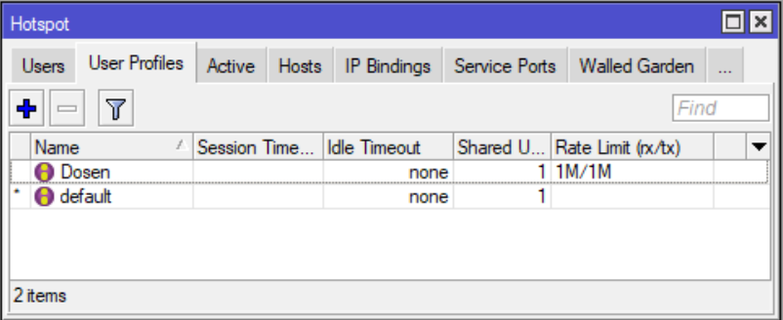
User profile - Router
Hasil user profile akan terlihat seperti gambar berikut:
Setelah user profile, selanjutnya yang perlu dibuat adalah user untuk pengguna
User profile dengan nama profile Dosen akan memiliki batasan upload dan download sebesar maksimal 1 Mega bit per second

Slide 32
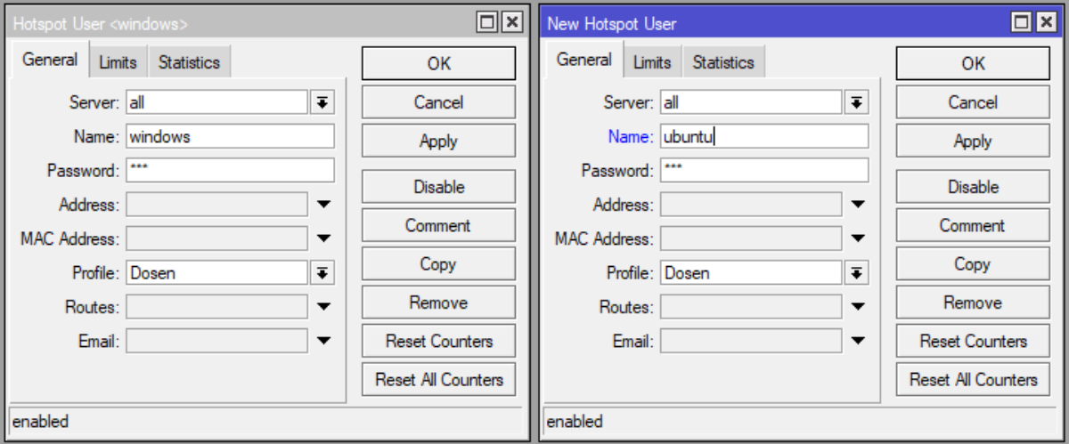
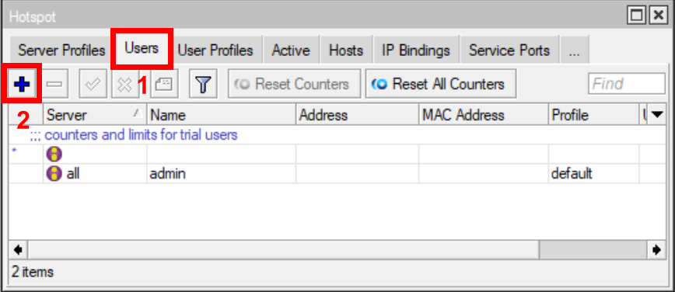
User Hotspot - Router
User hotspot dibuat ketika hendak memberi batasan per level pengguna, namun kita hanya akan menggunakan batasan dari profile saja, Akan dibuat 2 user, satu untuk Windows client dan yang satunya untuk ubuntu client
User windows
User ubuntu

Slide 33
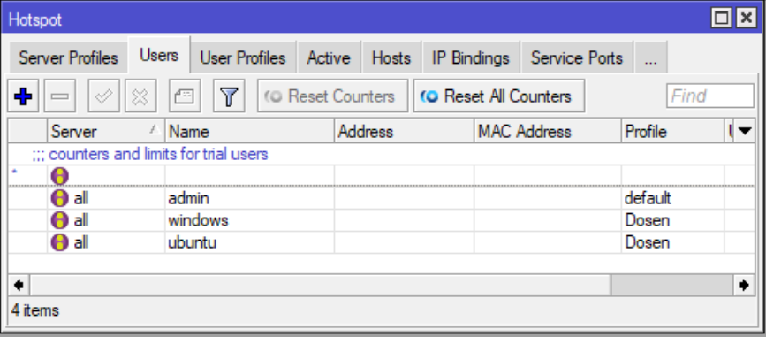
User Hotspot - Router
Hasil pembuatan user akan terlihat pada gambar di bawah ini

Slide 34
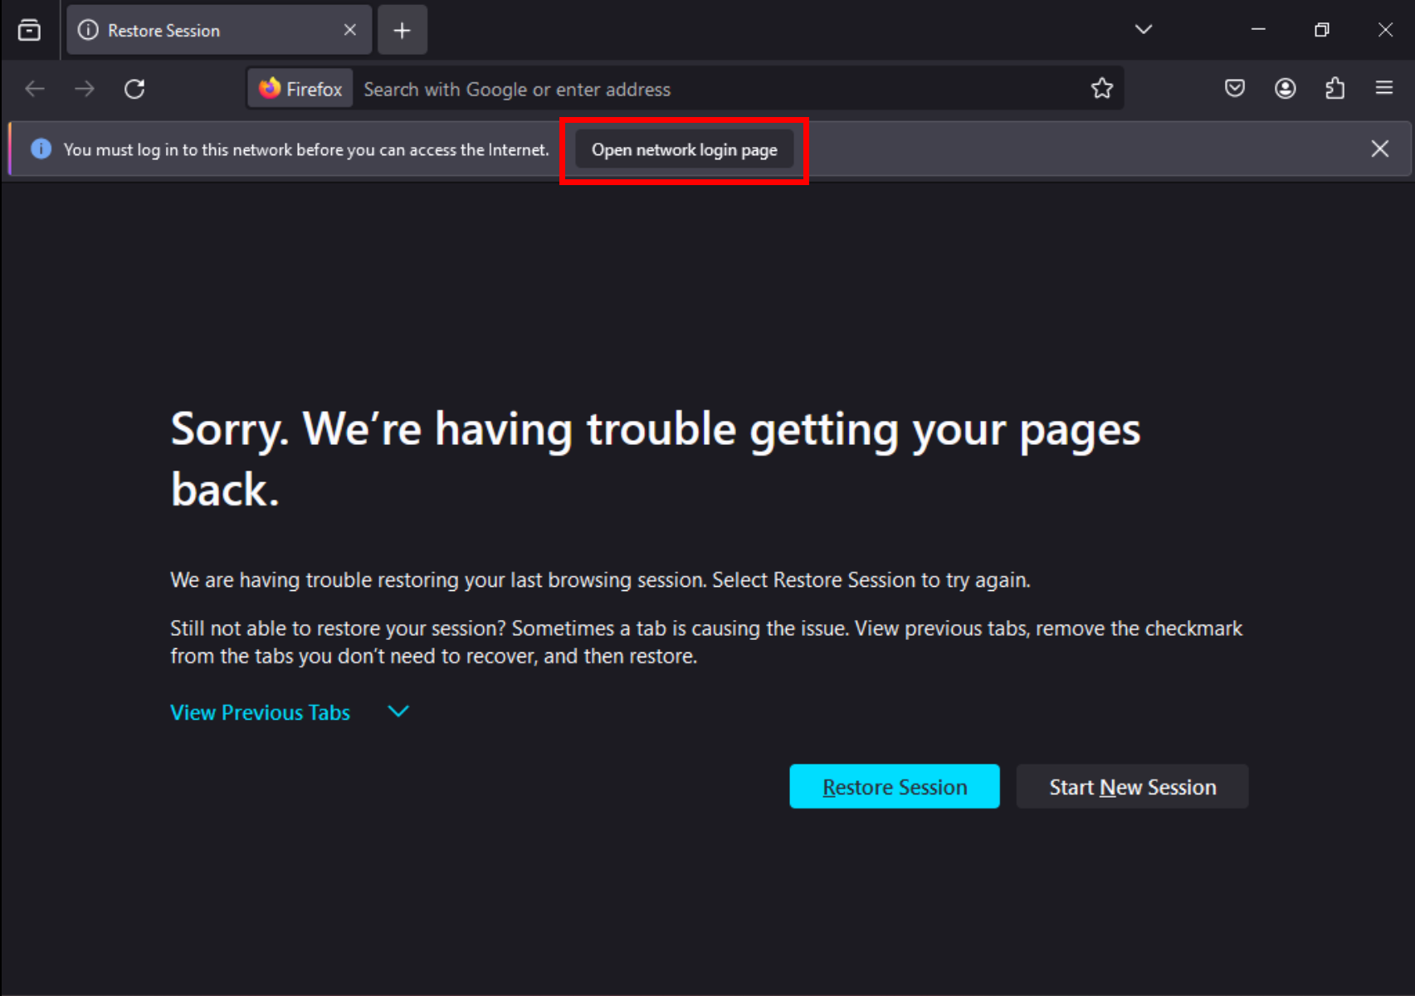
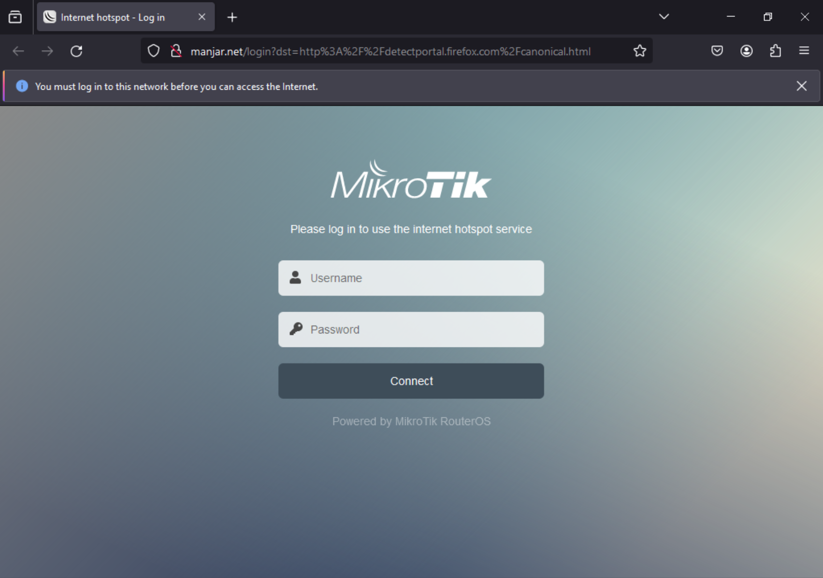
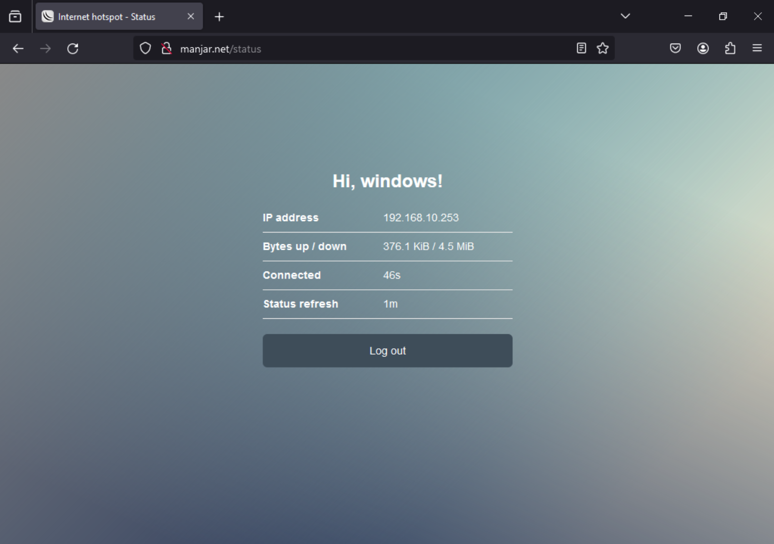
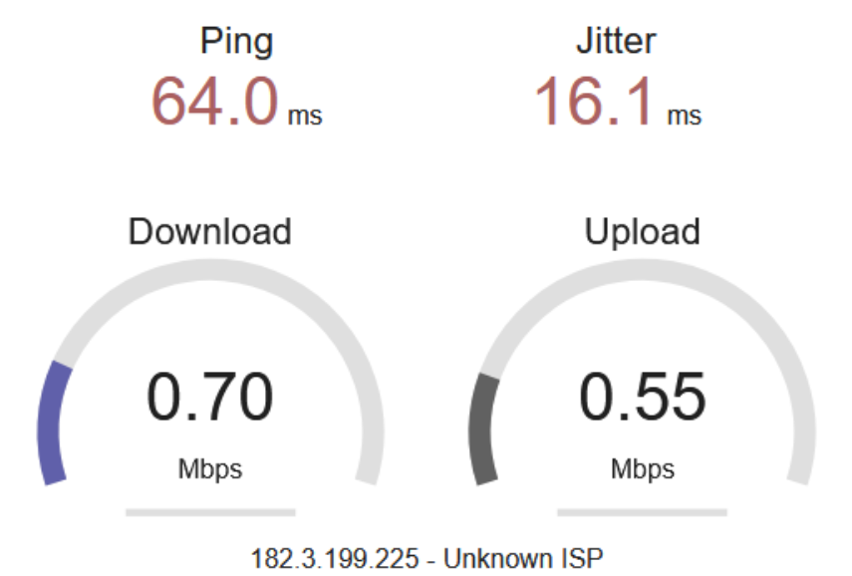
Pengujian – Windows Client
Akan ada notifikasi jika membuka browser agar user melakukan login, jika tidak muncul bisa langsung akses dns name yang td dibuat yaitu http://www.manjar.net
Notifikasi
Halaman Captive Portal
Status login
Hasil Speedtest

Slide 35
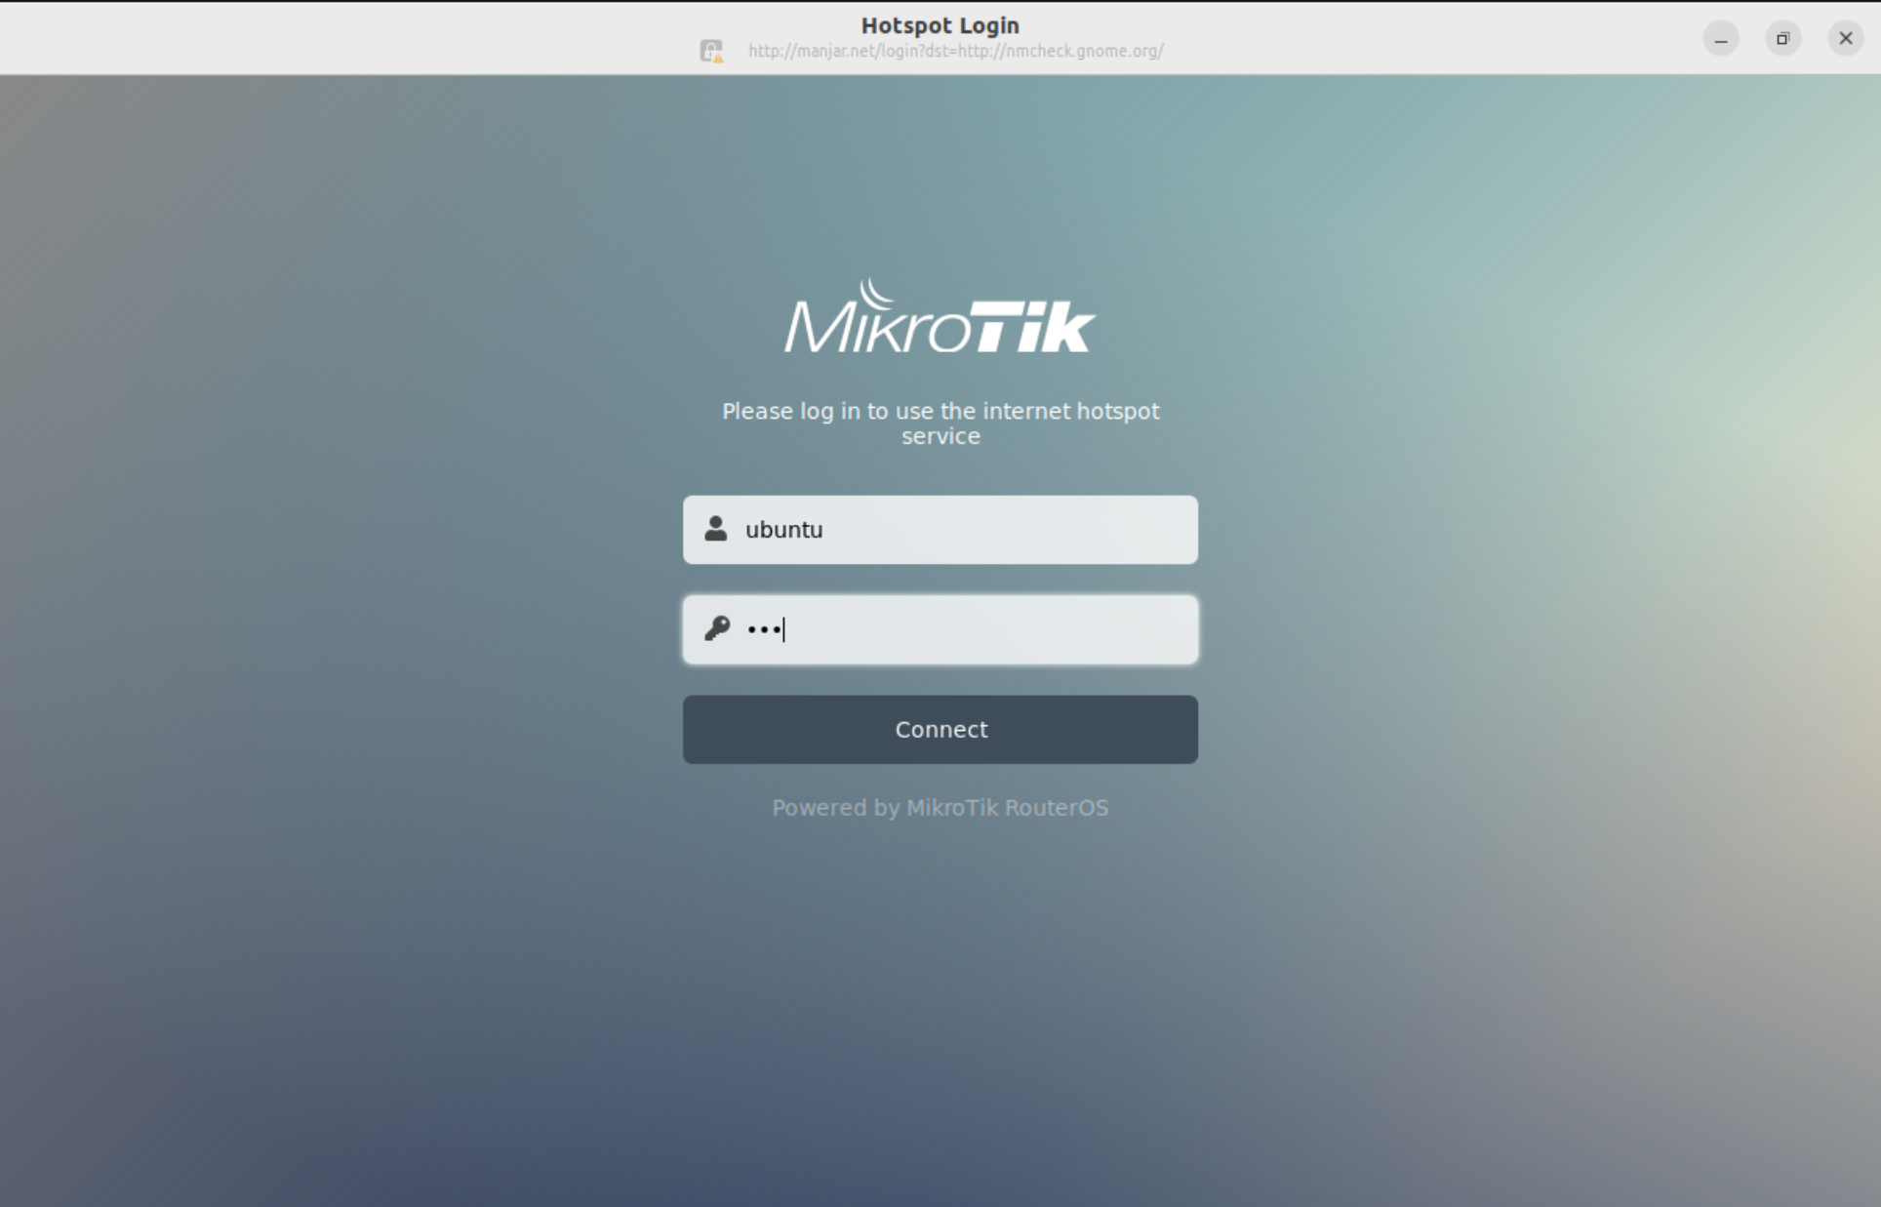
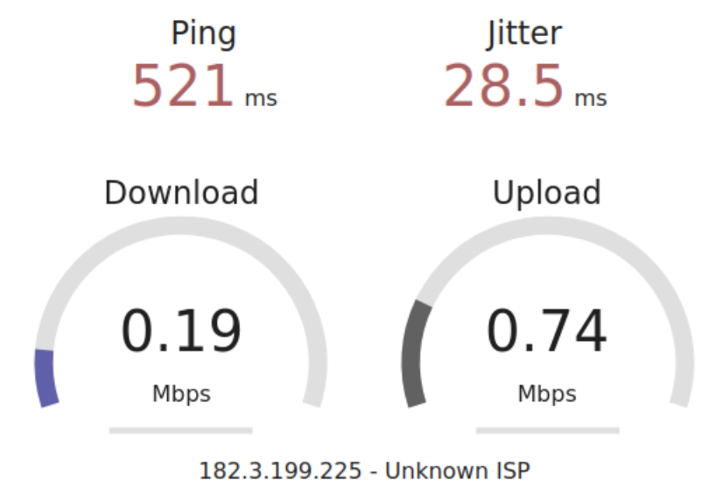
Pengujian – Ubuntu Client
Akan ada notifikasi jika membuka browser agar user melakukan login, jika tidak muncul bisa langsung akses dns name yang td dibuat yaitu http://www.manjar.net
Halaman Captive Portal
Hasil Speedtest

Slide 36
Kesimpulan
  04

Slide 37
Kesimpulan
Hotspot merupakan salah satu fitur mikrotik yang sangat berguna dalam melakukan Authentication, Authorization, Acounting (AAA) sehingga bisa membatasi pengguna yang dapat mengakses jaringan komputer
Pembatasan pengguna dapat dilakukan menggunakan waktu, kuota, dan kecepatan akses jaringan
Pengguna dapat mengakses hotspot melalui berbagai jenis perangkat yang mendukung browser, tanpa perlu menginstall program tambahan
Pembuatan hotspot dimulai dengan membuat server hotspot, kemudian user profile untuk pembatasan berkelompok, dan user untuk pembatasan per perngguna

Slide 38

Wireless
  Week 11

